Slide 1


面包板电子实践
——元器件基础之小灯泡发光电路 【面包板，电源，电阻，二极管】
复旦大学 芯创讲师团
2025年3月

Slide 2


电路入门
电荷
描述物体带电量的多少，符号为“Q”；单位是库伦，简称库，符号为“C”
微观世界中所有由原子构成的物体均带有正负两种电荷。
宏观世界中大多数物体呈电中性（即我们常说的“这个物体不带电”）。
原子核【固定】：
质子（正电荷）
中子（不带电）
电子【移动】 （负电荷）
电荷性质：
同性相斥，异性相吸
Notes:
接下来先给大家介绍一下电荷的概念。实际上如果存在一个超级放大镜，可以把看到的物体放大千亿（10的11次方）倍，我们透过这个放大镜就会发现，其实几乎所有的物体都带电，因为几乎所有的物体都是由一种叫“原子”的东西构成的。原子的结构就像下面这张图画的一样，中间有一个大圆球，我们管它叫原子核。原子核中有两种东西，一个叫质子，一个叫中子，其中质子带有正电荷，而中子不带电。在原子核周围有很多小圆球围着它转，这些小圆球叫做电子，电子带负电荷。大家可以想象，我们平时所看到的所有东西都是由一个个这样的原子紧密排列在一起组成的。比如我们面前的桌子，我们所坐的椅子，都是由一个个原子组成的。大家看这幅图中的桌子，它其实是由无数个很小跟小的原子（直径为10的负10次方米，0.1纳米）连在一起构成的。那大家可能就有疑问了，既然它里面有这么多原子，而每个原子都有正负电荷，那为什么我们摸桌子或者椅子的时候没有感觉到它带电呢？这是因为电荷有一个性质，叫做同性相斥，异性相吸。就是说正电荷会本能地想远离其他正电荷，但负电荷会本能地靠近正电荷，而每一个原子所带有的正负电荷的数量是相等的，正负电荷抵消后它整体就呈现电中性，也就是我们常说的不带电。所以虽然有很多电荷在椅子里，但从整体上看它又是不带电的。

Slide 3
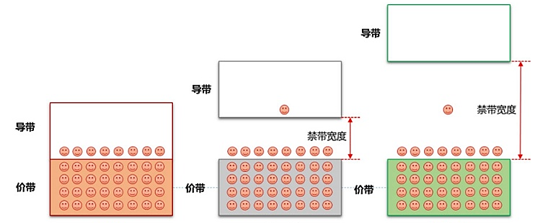
电路入门
自由电子与导体、半导体、绝缘体
自由电子：在物质中不被单个原子或分子束缚、能够自由移动的电子。
原子核
电子
导体
存在大量自由电子
各种金属
半导体
存在少量自由电子
硅
绝缘体
几乎不存在自由电子
橡胶
Notes:
好，刚才已经给大家介绍了电荷的概念，接下来要给大家介绍的一个概念叫做自由电子。顾名思义，自由电子就是物体中可以自由移动的电子。大家刚才已经了解了，因为正负电荷相互吸引，所以每个电子基本都是在自己的原子核附近运动。但在某些物体中，有部分电子可以在整个物体中移动，而不仅仅局限在自己的原子核周围，这些电子就被称为自由电子。根据物体中含有自由电子的数量，就可以大致判断出这个物体是导体、半导体还是绝缘体。在下面这幅图中，大家可以把导带中的这些笑脸近似理解为自由电子。一般情况下，导体中存在大量自由电子，半导体中存在少量自由电子，而绝缘体中几乎不存在自由电子。

Slide 4
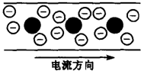
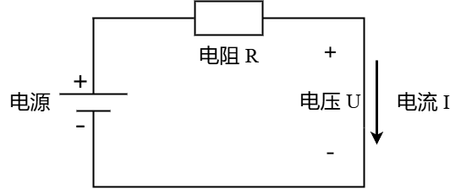
电路入门
电压与电流
电压，符号为“U”；单位是伏特，简称伏，符号为 “U”
电压也称作电势差。它的作用是推动自由电子在电路中移动。
自由电子会从电压低的地方移动向电压高的地方。
电流，符号为“I”；单位是安培，简称安，符号为“A”
电流是指单位时间内通过导体横截面的电荷数量。
电流方向为正电荷移动方向（与自由电子移动方向相反）
高电压
低电压
＋ 电压 －
电流方向
Notes:
现在我们已经知道，在导体中，存在大量可以自由移动的电子。右上角就是一个导体的图片，其中黑色的大圆球是原子核，里面标有‘-’的小圆球是电子。那怎么能让这个导体带电呢？请大家看右下角这张图，这张图截取放大了左边完整电路中的一部分。这两条水平的黑线中间就是导体。现在这块导体左边电压高，右边电压低。而当导体两端存在电压差时，导体中的自由电子会在电场力的作用下从电压低的地方跑向电压高的地方，形成电流，也就是我们常说的“带电”了。如果把电路比作一条河流，电压就相当于是河流的落差，落差越大，水流动的动力就越大；在电路中，电压越大，电荷移动的动力就越大。电子的定向移动方向与电流的方向相反，这是因为在历史上，人们最初定义电流方向时并不知道电子的存在，规定正电荷定向移动的方向为电流方向，而电子带负电，所以其移动方向与电流方向相反。

Slide 5
电路入门
电阻
电阻，符号R；单位是欧姆，简称欧，符号为“Ω”
电阻是描述物体阻碍电流通过能力的物理量。
请思考：电子更容易穿过一根细长的铁丝还是一根短粗的铁丝？
细长的铁丝
短粗的铁丝
Notes:
大家可能已经注意到了，自由电子在电压的作用下发生了定向移动，但原子核是不动的，那自由电子在移动的过程中就可能会碰撞到这些原子核，电子的移动速度就会因此变慢。这些阻碍电子定向移动的性质就叫做电阻。那么请大家设想一下，一根细长的铁丝和一根短粗的铁丝，哪个电阻大，哪个电阻小？

Slide 6
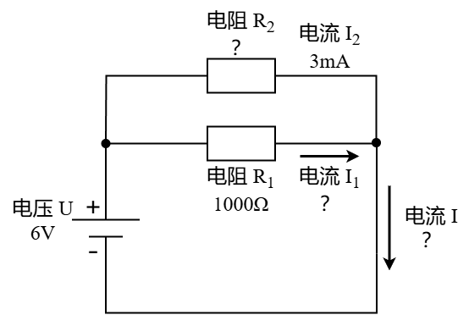
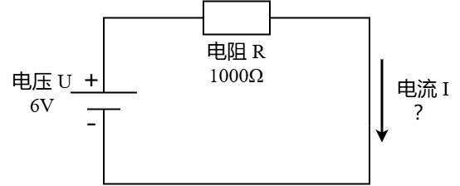
电路入门
欧姆定律
I = U / R。其中 I 是电流，U 是电压，R 是电阻。
Notes:
电压6V，电流3mA，电阻？
电阻1500Ω，电流2mA，电压？

Slide 7
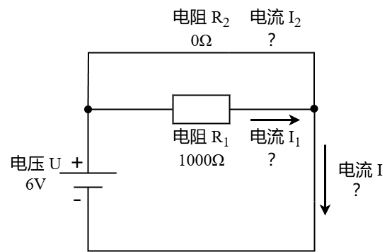
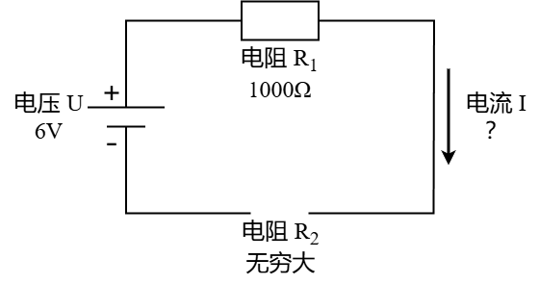
电路入门
欧姆定律
I = U / R。其中 I 是电流，U 是电压，R 是电阻。
电阻R₁被短接，电路短路
电路断路
Notes:
短路与断路概念介绍

Slide 8
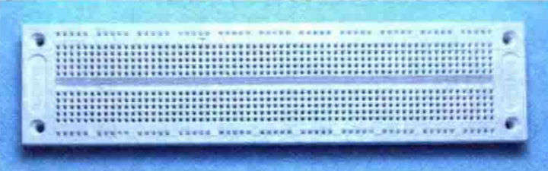
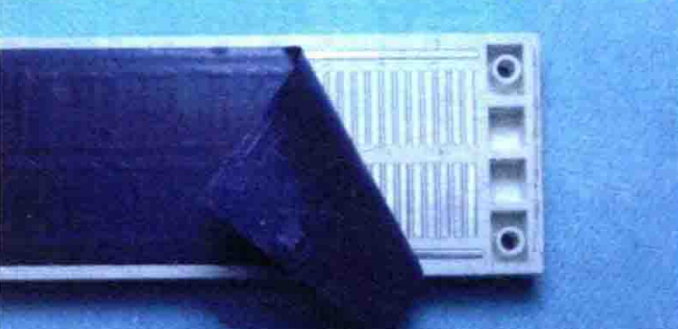
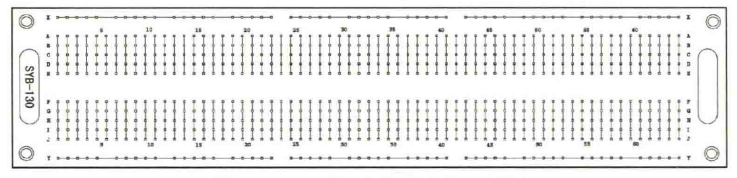
元器件基础
面包板
面包板是一种多用途的万能实验板，可以将小功率的常规电子元器件直接插入，搭接出各式各样的实验电路。
元器件可以反复插接、重复使用，便于电路调试、元件调换，非常适合初学电子技术的用户使用。
130线面包板
内部导通
4组导通
3组导通
4组导通
X
130线面包板背面
Y
X通常接电源正极，Y通常接地
130线面包板连接关系
Notes:
导通区域介绍
130线面包板得名由来（面包板凹槽上下各65列，共计130列）
用导线演示如何接通两个不同列

Slide 9
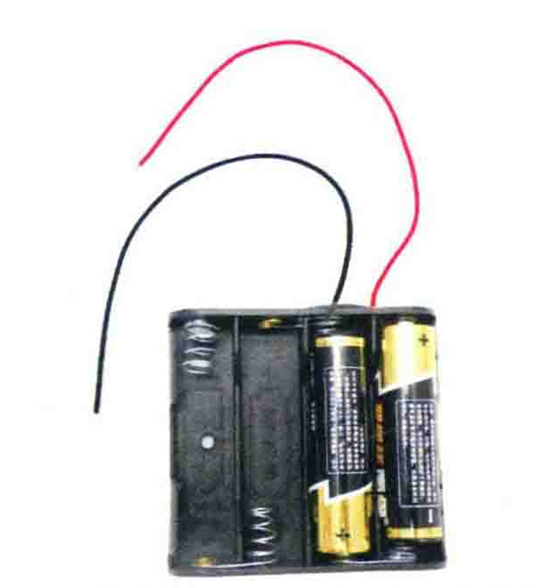
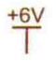
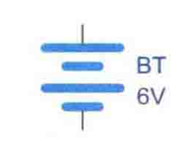
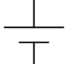
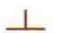
元器件基础
电源
注：单节电池有凸起侧为正极，平整侧为负极。装入电池盒时负极与弹簧相连。
电池盒+1.5V电池4节
红色 正极
正极
正极符号
正极
或
负极
接地符号
(负极符号）
负极
黑色 负极
原理图
装配图
实物图

Slide 10
元器件基础
电阻器
电阻器是一个限流元件，对电流产生阻碍作用
电阻器能控制电路中的电流大小和电压分配，实现特定的电路功能。它也是电子设备中最常用的元件之一，英文名称为 Resistor，通常简称为电阻，用字母 “R” 表示。
为什么需要电阻器？
流过电子电器的电流不能太大，太大会把器件烧掉；也不能太小，太小无法驱动器件工作。
以小灯泡为例，电流过大会导致灯泡灯丝烧断，电流过小灯泡会不发光或者只能发出微弱的光。

Slide 11
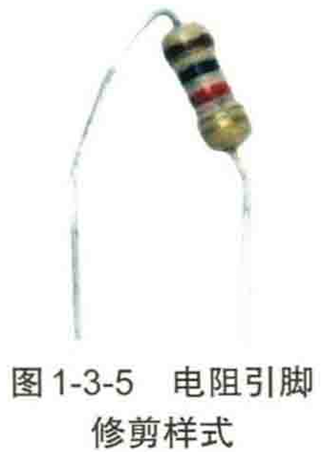
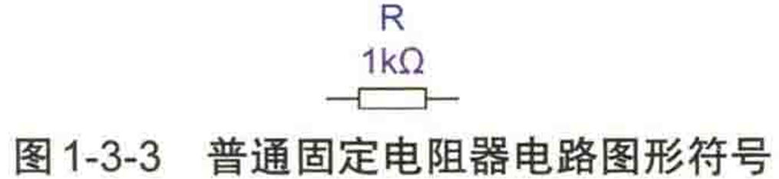
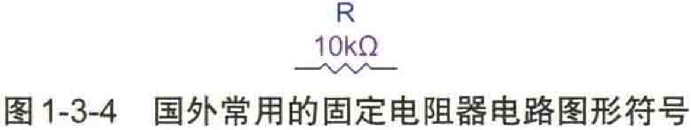
元器件基础
电阻器类型
固定电阻器：阻值固定不变，是最常见的电阻器类型。

Slide 12
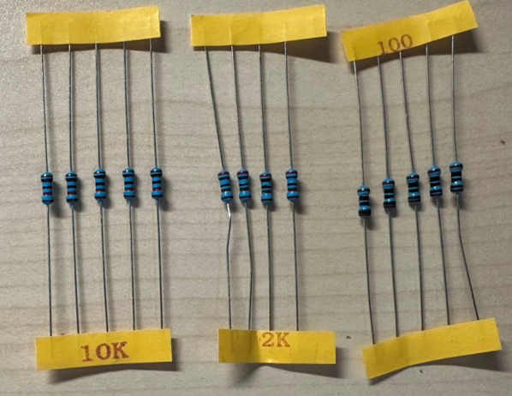
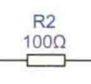
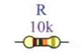
元器件基础
电阻器类型
色环电阻：在电阻封装上（即电阻表面）涂上一定颜色的色环，来代表这个电阻的阻值，常见类型为四色环和五色环。
四色环：前两环分别代表阻值的两位有效数，第三环代表10的幂数，第四环代表误差。
五色环：前三环分别代表阻值的三位有效数，第四环代表10的幂数，第五环代表误差。
以五色环表示法为例，“棕、黑、黑、黑、棕”= 100Ω电阻，误差±1%
原理图
装配图
实物图

Slide 13
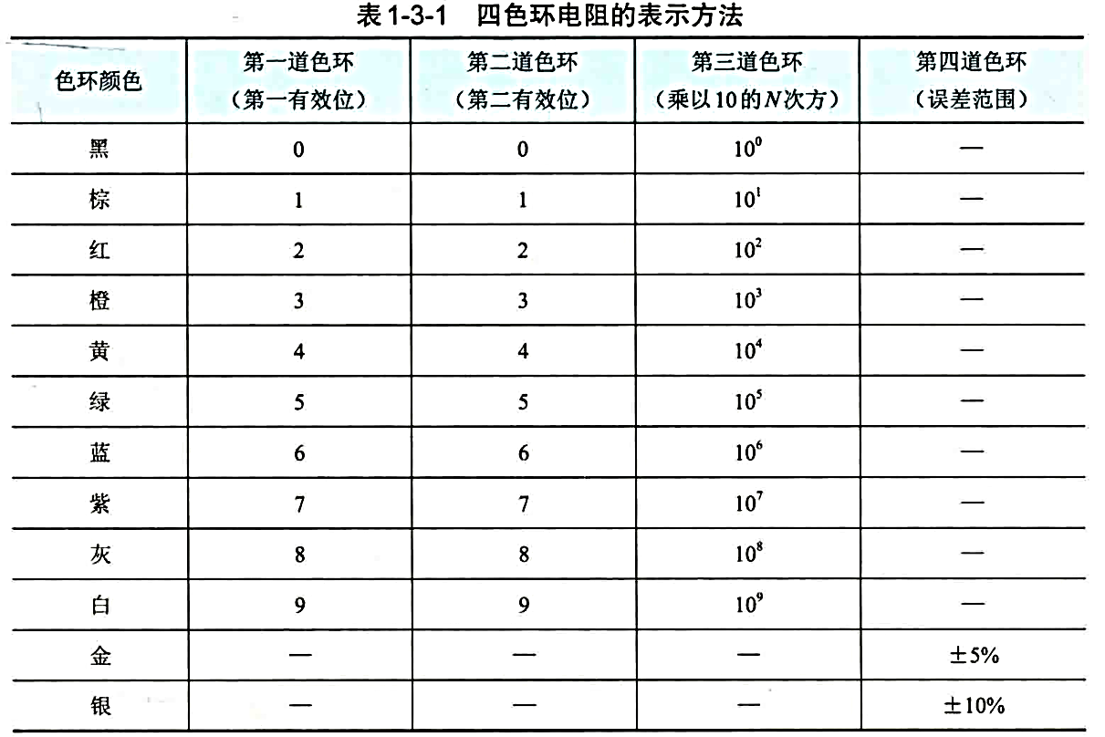
元器件基础
请思考以下四色环电阻阻值为多少：
1.棕黑红金
2.黄紫黑银

Slide 14
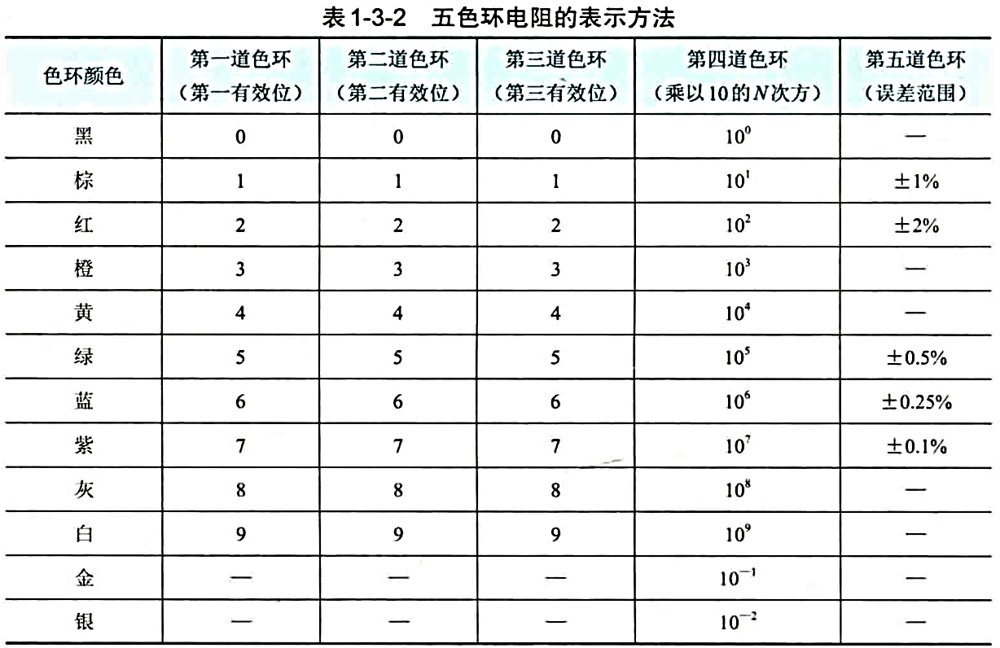
元器件基础
请思考以下五色环电阻阻值为多少：
1.棕绿黑红紫
2.黄紫黑黑绿
请挑出阻值为 1KΩ的电阻

Slide 15
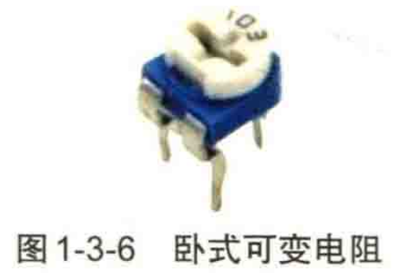
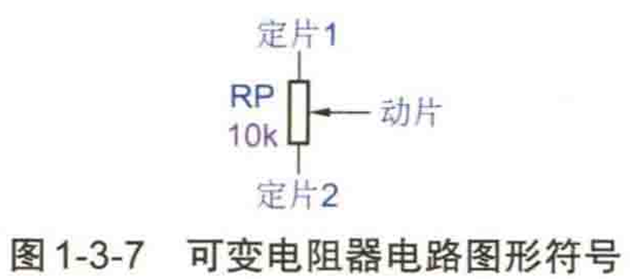
元器件基础
电阻器类型
可变电阻器：阻值可以在一定范围内调节，如滑动变阻器。

Slide 16
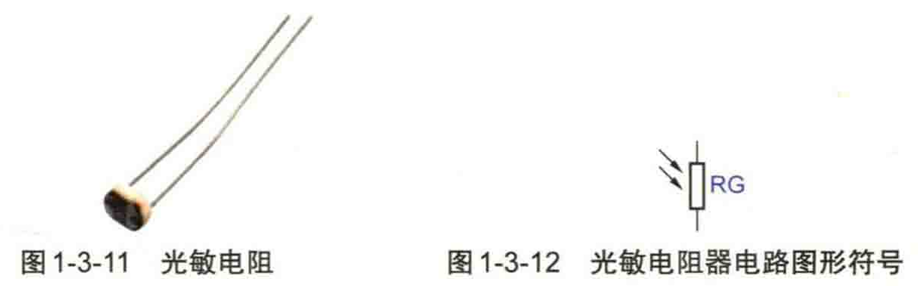
元器件基础
电阻器类型
敏感电阻器：阻值会随某些物理量的变化而变化，常见的有热敏电阻器（阻值随温度变化）、光敏电阻器（阻值随光照强度变化）等。

Slide 17
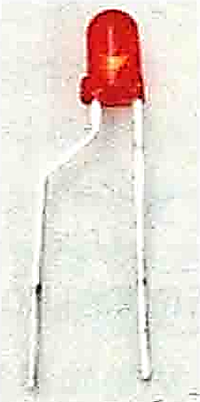
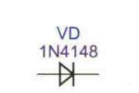
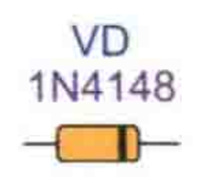
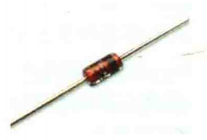

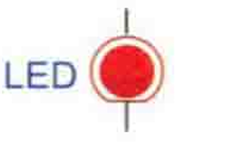
元器件基础
二极管
请挑出一个红色发光二极管和一个绿色发光二极管
二极管是由导电能力介于导体和绝缘体之间的物质制成的器件，故而称之为半导体二极管。半导体二极管由1个PN结构成，具有单向导电的特性。
普通二极管
在管身的一端印有黑色圆环，表明该端引脚是负极，另一端是正极。 最大工作电流为75mA。 正向压降0.7V，反向压降100V。
发光二极管
长引脚的是正极，短引脚的是负极。 建议工作电流为5~10mA。 反向压降较小，不可反接。
原理图
装配图
实物图
原理图
装配图
实物图

Slide 18
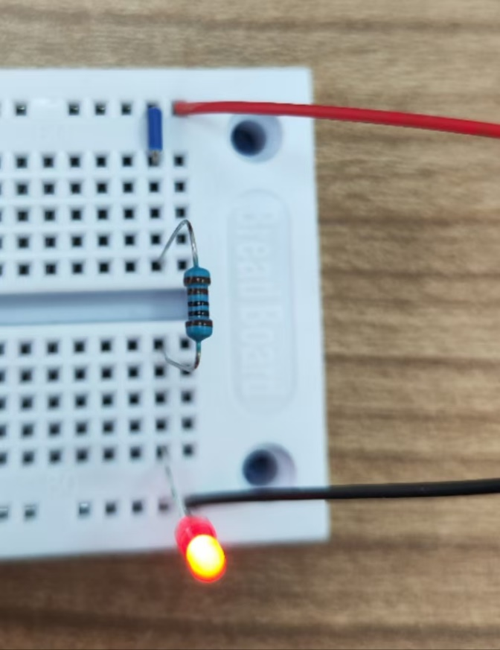
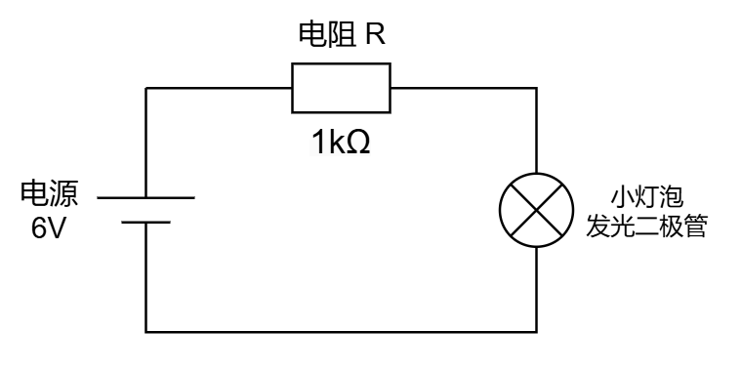
元器件基础
小灯泡发光电路
小灯泡电路实物图
思考：假设发光二极管两端电压为2V，电路的电流为多少？
Notes:
提示同学们将实物连接在面包板最右侧4组
选择一列，用电阻连接最上面一排(X)和中间上半列，用小灯泡跨接在凹槽上，用导线连接下半列和最下面一排(Y)

Slide 19
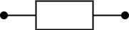
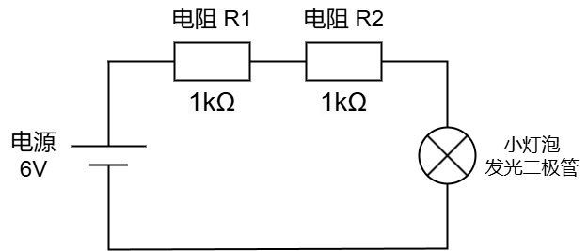

元器件基础
R’
U’
电阻串联
① R₁ = R₂ = R，
U₁ = U₂ = IR₁ = IR₂ = IR；
②U’ = U₁ + U₂
③R’ = U’ / I
= ( U₁ + U₂ ) / I
= ( IR + IR ) / I
= 2 R
I
I
I
U₁
U₂
电阻串联电路
电阻串联，阻值相加，电阻值越串越大

Slide 20
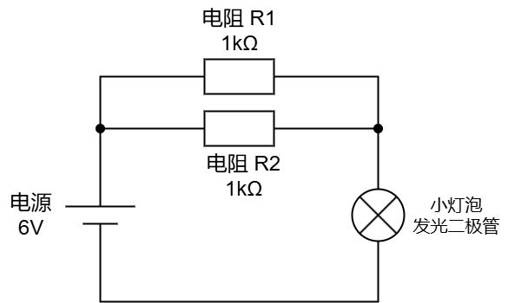
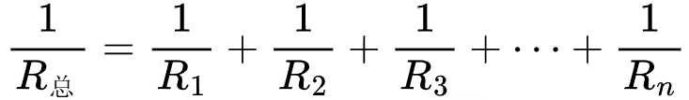
元器件基础
R’
U’
电阻并联
①U₁ = U₂ = U，R₁ = R₂ = R，
I₁ = I₂ = U / R；
②I = I₁ + I₂ = 2U / R
③U’ = U₁ = U₂ = U；
④R’ = U’ / I
= U’ / ( 2U / R )
= 0.5 R
I₁
U₁
U₂
I₂
I
I
电阻并联电路
电阻并联，阻值减小，电阻值越并越小

Slide 21
THANK YOU

